Slide 1







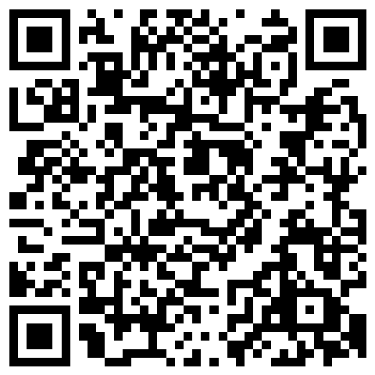



MENINOS DO BACK
Artur Loreto, Breno Groba, Gustavo Lucas Archangelo, Luiz Antonio Santos Silva
Orientadores: Eduardo Savino Gomes, LUCY MARI TABUTI, LUIS FERNANDO DOS SANTOS PIRES, MAURICIO LOPES DA CUNHA, Rodnil da Silva Moreira Lisbôa
Parceiro
Resumo
do projeto
O DashBird é uma plataforma web de inteligência financeira desenvolvida no Projeto Interdisciplinar da FECAP, em parceria com a CTI. Seu objetivo é facilitar a compreensão de dados financeiros simulados por meio de visualizações interativas e ferramentas de análise.
O projeto busca simplificar a interpretação de demonstrativos contábeis, reunindo informações do Balanço Patrimonial, da Demonstração do Resultado do Exercício (DRE) e do Fluxo de Caixa em um ambiente digital organizado. Os dados são tratados, padronizados e validados utilizando Python, permitindo análises mais consistentes.
Desenvolvida com Streamlit, a plataforma oferece gráficos, filtros interativos, comparações entre cenários e simulações financeiras. Essas funcionalidades permitem acompanhar a evolução dos resultados, identificar tendências e compreender possíveis impactos de alterações em receitas e custos.
Integrando conhecimentos de Ciência de Dados, Contabilidade e Finanças e Engenharia de Software, o DashBird demonstra como a tecnologia pode transformar dados complexos em informações acessíveis, contribuindo para o planejamento financeiro e o apoio à tomada de decisões.
V SEMANA FECAP DE TECNOLOGIA - 2026
Fundação Escola de Comércio Álvares Penteado - FECAP

